Slide 1
CIP Project 2015 - Asset management en Kustlijnzorg
Tussenresultaten 10 oktober 2015
Joost Stronkhorst, Rolf van Buren, Alessio Giardino, Frank den Heijer

Slide 2
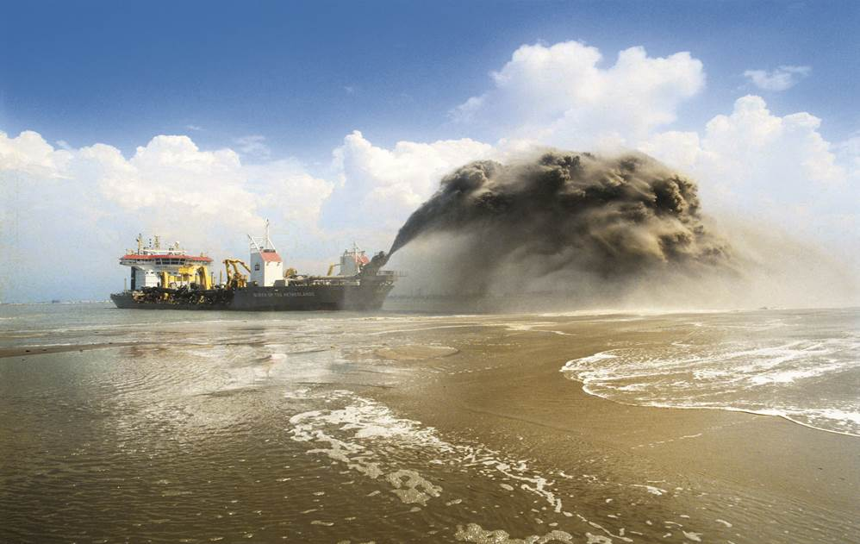
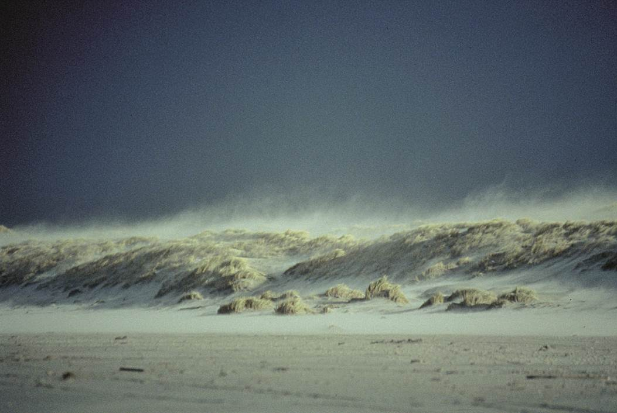
Building with Nature
Notes:
De concept of sandy nourishments is ‘building-with-nature’
* Implementation: Yes in the Netherlands, not in Portugal but maybe in the near future
* Costs: 60ME/y in Netherlands
* Results: hold-the-line, improved level of safety against flooding and recreational values
* What difficulties you envisage: in Portugal the sand resources are limited

Slide 3
Kustlijnzorg en Life Cycle Management
KLZ levert geen ‘structure’ die ontworpen is voor een bepaalde levensduur, maar onderhoud van een natuurlijk systeem. De levensduur van dit onderhoud is lang: suppletiezand blijft nl in het kustfundament en staat dus voor een lange termijn (duurzame) aanpak.
Het ritme van suppleties is veel groter dan bij veel andere assettypen, dat maakt vertaling lastig.
Daarnaast leidt een fors ander ritme in de vorm van laagfrequente megasuppleties tot een morfologisch en esthetisch complex geheel. Daarom is hier nu verder niet naar gekeken.
In de praktijk is al veel gewonnen door een contractvorm waarbij het rijk voor meerdere jaren de hoeveelheid bepaald en de aannemer een zekere mate van flexibiliteit heeft in de uitvoering.

Slide 4
Vraagstelling
Ervaring opdoen met ‘asset management’ door:
Doelmatigheid Kustlijnzorg in beeld te brengen:
  Vergelijking NCW van een adaptieve aanpak vs eenmalige versterking
  Vergelijking van de kosten en de baten voor kustfunctie
Mogelijke optimalisatiekansen te identificeren
De uitkomsten kunnen als voorbeeld dienen voor andere GWW sectoren in het kader van ROBAMCI.

Slide 5
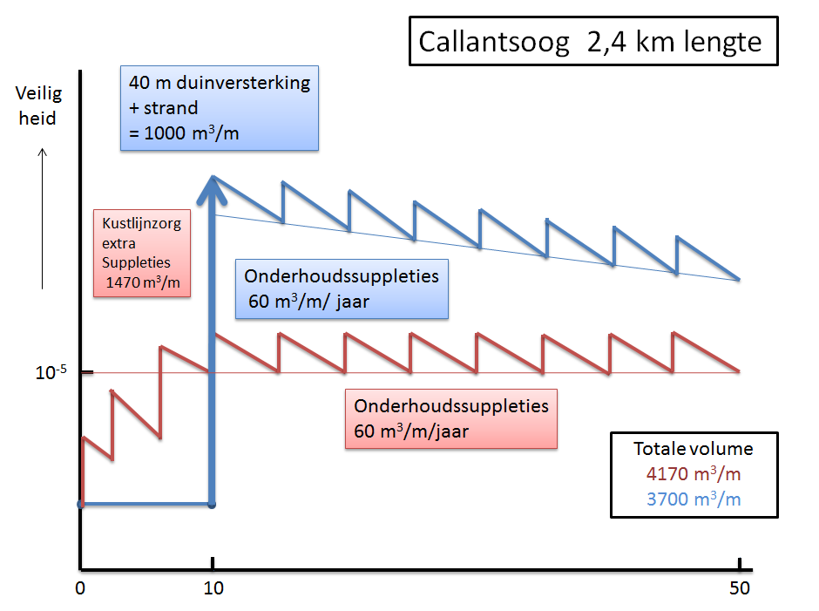
Adaptieve aanpak zandsuppleties KLZ vs eenmalige versterking Zwakke Schakel (1)
voorbeeld Callantsoog 2000-2050

Slide 6
Adaptieve aanpak zandsuppleties KLZ vs eenmalige versterking Zwakke Schakel (2)
voorbeeld Callantsoog 2000-2050
Variant | Kustlijnzorg | Zwakke Schakel
Nominale kosten (M€):
Aanleg | 11,1 | 16,8
Onderhoud | 17,8 | 17,8
Totaal | 28,9 | 34,6
Netto Contante kosten (M€):
Aanleg | 11,1 | 16,8
Onderhoud | 5,9 | 5,9
Totaal | 17,0 | 22,7

Slide 7
Methoden Baten-kosten: algemeen
Doelmatigheid van de eisen aan asset ‘kust’:
nu: areaalbehoud via handhaven BKL en KF
alternatief: (monetaire) baten voor functies
Hypothese: De uitvoering van kustlijnzorg is economisch gezien doelmatig, d.w.z. de kosten staan in verhouding tot de monetaire opbrengsten
Optimalisatiekansen:
Daar waar baten niet in verhouding staan met de kosten van suppletie
Hypothese: De uitgaven aan kustlijnzorg zijn volledig afgestemd op de functies en er zijn geen optimalisatiekansen
Beschouwde baten:
vermeden schade zeewering (veiligheid) en recreatie. Andere functies zoals buitendijkse veiligheid, natuurbeheer, duinwaterwinning zijn buiten beschouwing gelaten
Retrospectieve analyse:
terugkijken op zandbeheer in de periode 2001-’12 (KLZ 12 Mm3/j, zwakke schakels, zandmotor)

Slide 8
Methoden: berekeningen
Doelmatigheid en selectie optimalisatiekansen in ARC-GIS voor alle kustvakken
Consequenties van geselecteerde optimalisatiekans voor kustlijn en duinvoet positie langs de Hollandse kust met Nourishment Tool:
  Alles (areaal behouden+versterking 2001-’12
  Positive (alleen bij baten 2001-’12)
  Referenties: Demand (= hold-the-line), No nourishments

Slide 9
Methoden: data
Suppletie data Rijkswaterstaat 2001-2012
GIS gegevens type zeeweringen en recreatie

Slide 10
Methoden: kentallen
Kosten zandsuppletie (€/m³)
vooroever | 3
strand-en strand/duin | 5
Baten recreatie (€/m) | lage schatting | hoge schatting
matig strand gebruik (rustig) | - | -
matig intensief strand gebruik | 500 | 1000
intensief gebruik (incl evenementen) | 1000 | 2000
Vermeden schade duin-en hybride kering (M€/km voor levensduur 25 j)
 | lage schatting | hoge schatting
landelijk gebied | 3750000 | 4500000
bebouwd gebied | 20000000 | 25000000

Slide 11
Resultaten B/K vergelijking
Tabellen in spreadsheet
Figuren in pdf bestanden

Slide 12
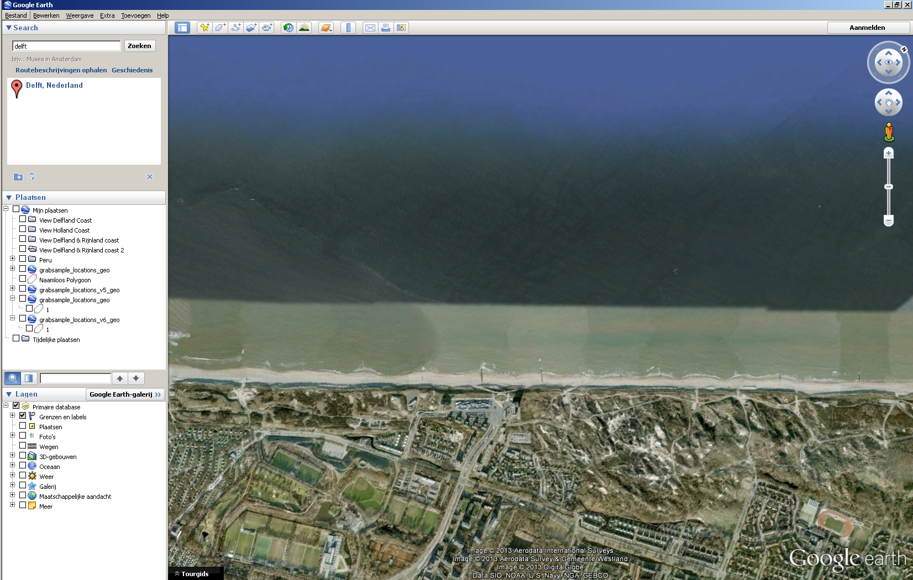
Consequenties op kustlijn (1)
(model processes are coastline change due to):
Longshore transport and diffusion
of sediment (Pelnard Considere eq.)
Sea Level Rise
(Bruun rule)
Offshore losses
Structures
Boundary conditions
Exchange with dunes

Slide 13
Consequenties op kustlijn (2)
Varianten voor de Hollandse kust
All: alle suppleties 2001-2012 (kustlijnzorg, zwakke schakels, zandmotor)
Less: alle suppleties 2001-2012 met netto positieve baten
KLZ: alleen kustlijnzorg
Nothing: geen zandsuppleties (referentie)
Kustlijnverandering berekend met NourishmentTool (Ntool)

Slide 14


Resultaten varianten HK
(verandering in 12 jaar)
 | All | Less | KLZ | Nothing
Volume (Mm³)/y | 8,3 | 6,4 | 4,5 | 0
Kustlijn (m)
Kustlijn (m)
Hoek v H. Ijmuiden Den Helder
Hoek v H. Ijmuiden Den Helder
Variant ALL
Variant Nothing

Slide 15
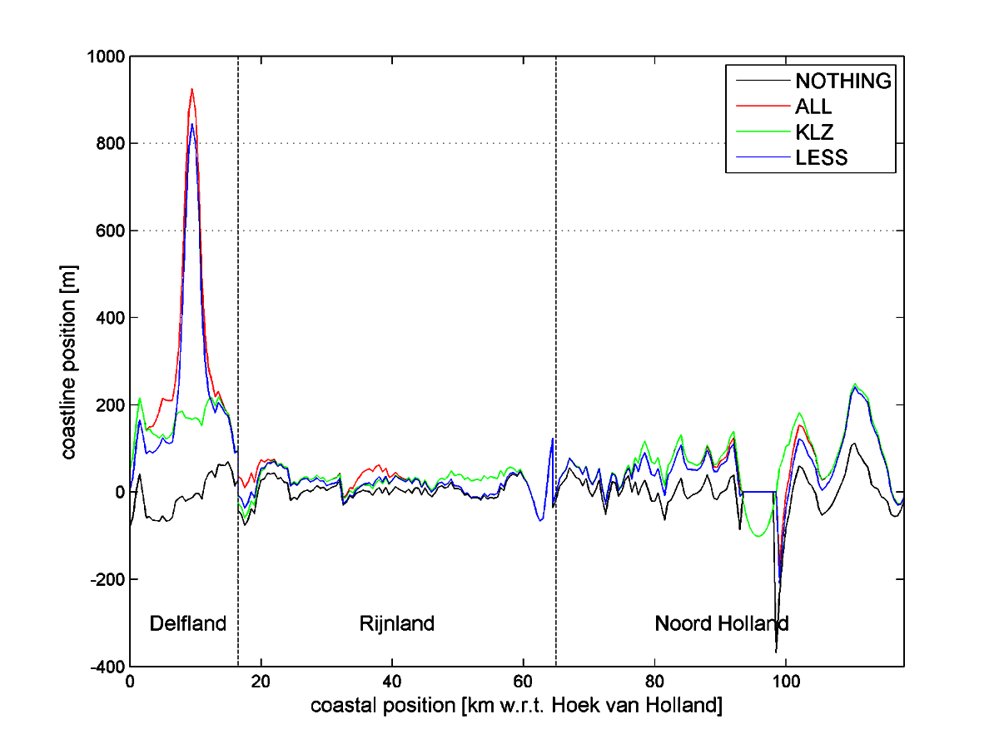
Verandering kustlijn per variant
(12 jaar)

Slide 16
RESUME
De doelmatigheid van de suppleties langs het Hollandse kust is voor 75% te verantwoorden uit de vermeden schade aan de zeewering (veiligheid) en baten voor recreatie
De optimalisatiemogelijkheid van de 25% van het suppletievolume die niet te verantwoorden is uit de baten, is ingeschat met een kustlijnmodel. Lokaal verschuift de duinvoet met enkele tientallen meters; dit verdient nadere uitwerking. Voor overige delen van de kust zijn de veranderingen beperkt en voldoet aan ‘hold-the-line’
De doelmatigheid van de suppleties in het Waddengebied kunnen niet worden aangetoond vanuit de kosten-batenverhouding

